Slide 1
Standardisierte Reife- und Diplomprüfung Angewandte Mathematik
Dieter Hebenstreit & Marianne Turner
ARGE HTL NÖ, 03.03.2015

Slide 2
81
42

Slide 3
Website-SRDP-AM

Slide 4
Projektsteuerung
Steuergruppe
Aufgabe:
Projektsteuerung durch verschiedene Stakeholder
Zusammensetzung:
2 Schulaufsicht (Direktoren)
2 Item-Writer
1 Universitätsprofessor
1 Übungsaufgaben-Writer
2 Prüfungsmethodiker
2 Projektmanager

Slide 5
Externes Team
Item-Writer: 25 BHS-Mathematiker/innen
3 BRP-Mathematiker/innen
3 Universitätsprofessoren
Übungsaufg.-Writer: 11 BHS-Mathematiker/innen
Korrektoren: Kerngruppe von ca. 30 Mathematiker/innen
Multiplikatoren: ca. 30 BHS-Mathematiker/innen

Slide 6
Konzept – Angewandte Mathematik
Prüfungsformat
Teil A: Clusterübergreifend (Cluster 1a–9)
Grundkompetenzen für alle Schulformen der BHS
Teil B: Clusterspezifisch
Schulartenspezifische Kompetenzen
Klausurhefte:
rund 50% Teil A – und rund 50% Teil B – Punkte
rund 1/3 Modellieren (A), rund 1/3 Operieren (B) und rund 1/3 Reflektieren(C + D)
https://www.bifie.at/node/81

Slide 7
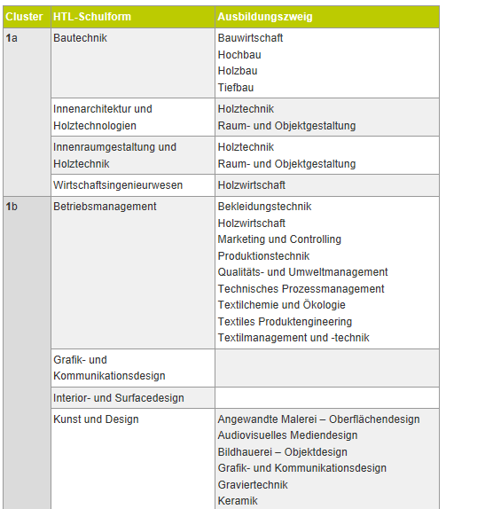
Clustereinteilung (www.bifie.at/node/2540)

Slide 8
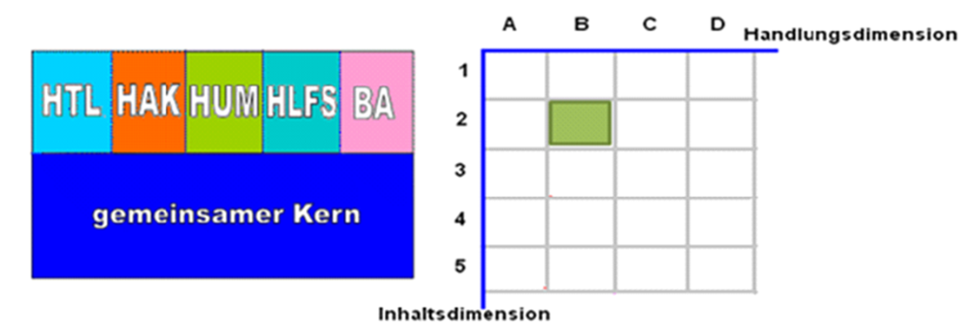
Aufgabenerstellung
Matrixmodell der Kompetenzen

Slide 9
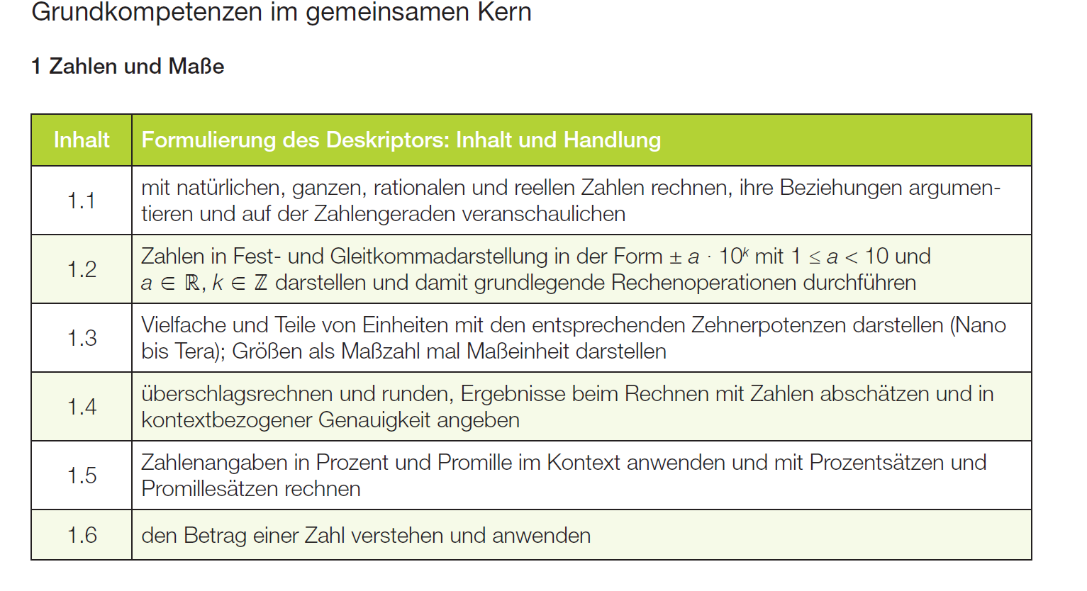
Aufgabenerstellung
Inhaltsbasis: Kompetenzkataloge Teil A und Teil B
www.bifie.at/node/1390

Slide 10
Aufgabenerstellung
Begriffekatalog:
Definition:
Nicht im Kompetenzkatalog vorkommende Synonyme mathematischer Begriffe.
Ergänzende Begriffe aus dem jeweiligen Fachbereich.
Diese kommen in den Aufgaben ohne Erklärung vor, sie werden als bekannt vorausgesetzt.
Durch den Begriffekatalog werden keine zusätzlichen mathematischen Inhalte transportiert.

Slide 11
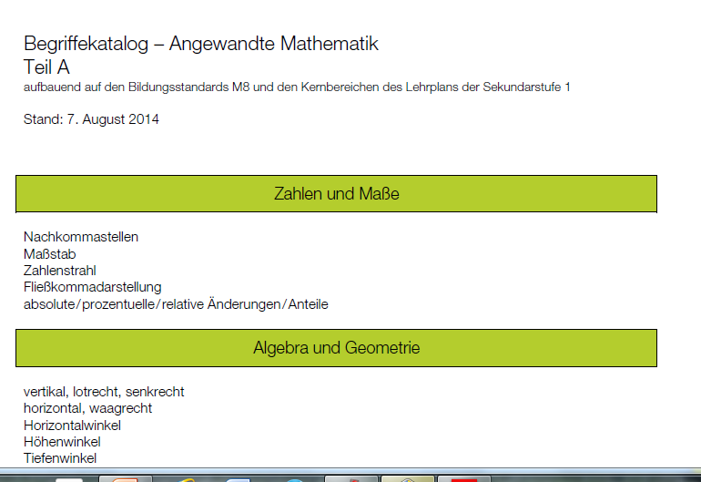
Aufgabenerstellung
Begriffekatalog: www.bifie.at/node/2482

Slide 12
Aufgabenerstellung
Signalwörterkatalog www.bifie.at/node/1934

Slide 13
Aufgabenerstellung
Schreibkonventionen www.bifie.at/node/1935

Slide 14
Handreichungen zur SRDP - AM www.bifie.at/node/2393
Handreichung für die Schülerinnen/die Schüler
Handreichung für die Korrektorinnen/die Korrektoren
Empfehlung zur Prüfungsumgebung

Slide 15
Aufgabenerstellung
Qualitätsschleifen
Peer-Review
Gruppen-Review
Review durch Universitätsprofessoren
Nachrechnen
BIFIE-Abnahme
Feldtestung
Feldtestungskorrektur

Slide 16
Aufgabenerstellung
Qualitätsschleifen
Psychometrische Auswertung
Standard Setting
Zusammenstellung der Klausurhefte
Expertenrunde (ÖMG)
Beurteilungsschlüssel

Slide 17
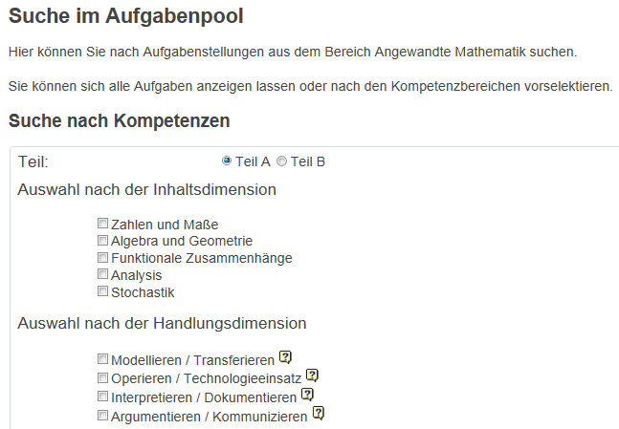
Übungsmaterial SRDP AM
Projektstart: 01.01.2012
Projektende: Juni 2016
Projektziel: 400 Aufgaben
Aktueller Stand: Teil A: 94 Aufgaben Cluster 1: 46 Aufgaben Cluster 2: 56 Aufgaben Cluster 3: 62 Aufgaben Cluster 4: 59 Aufgaben Cluster 5: 49 Aufgaben

Slide 18
Features im Aufgabenpool
Übungsmaterial SRDP AM
Filterfunktion: Inhalt und Handlung
RSS-Feed
Gesamtdownload der Suchauswahl
Sortierung nach Erscheinungsdatum
Aufgabenübersicht in Excel-Datei

Slide 19
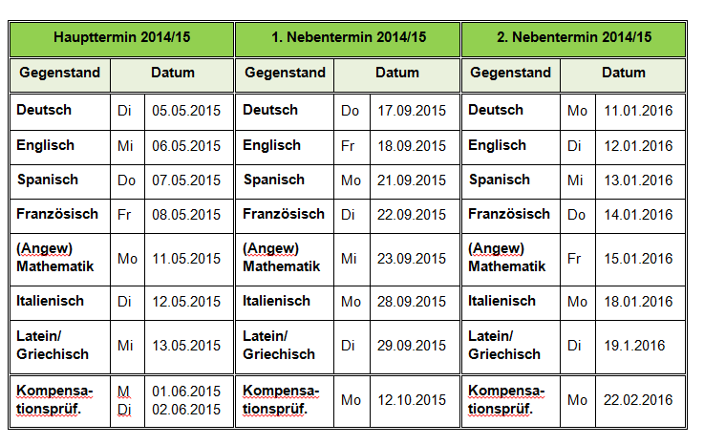
SRDP Termine 2014/15
Neuigkeiten

Slide 20
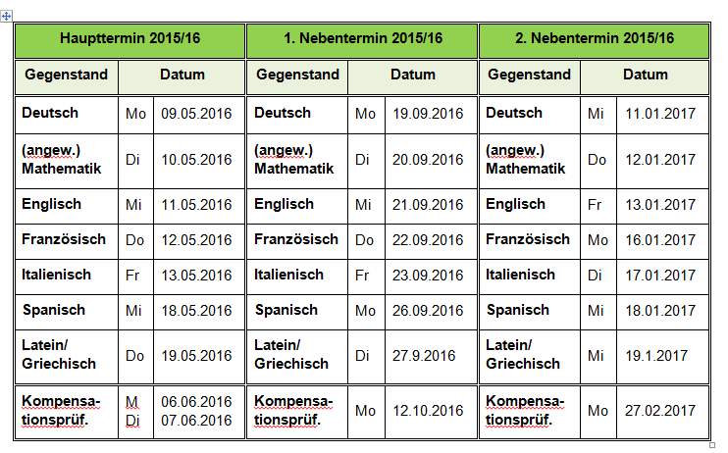
SRDP Termine 2015/16
Neuigkeiten

Slide 21
Aufgabenerstellung
Antwortformate: www.bifie.at/node/2567

Slide 22
Antwortformate
Derzeit: Offenes Antwortformat
Beispiel:
Die Bergisel-Schanze gilt als ein Wahrzeichen Innsbrucks.
Vom östlichen Stadion-Eingang führt ein Aufzug bis zum Schanzenturm.
Ermitteln Sie, welche Strecke dieser Aufzug zurücklegt, wenn er mit einer mittleren Geschwindigkeit von 7,5 Kilometer pro Stunde (km/h) die Besucher in zwei Minuten zum Turm bringt.

Slide 23
Antwortformate
Neue Antwortformate:
Multiple-Choice-Format in der Variante „1 aus 5“ ab Maturajahr 2017
Zuordnungsformat (4 zu 2) ab Maturajahr 2017
Konstruktionsformat ab sofort

Slide 24
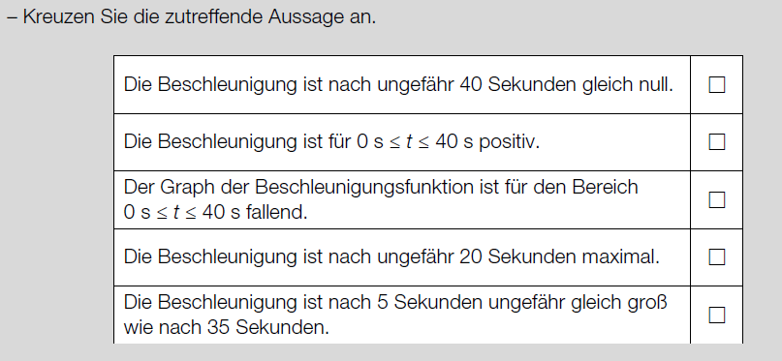
Antwortformate
Multiple-Choice-Format in der Variante „1 aus 5“:
Aufgabenstellung:

Slide 25
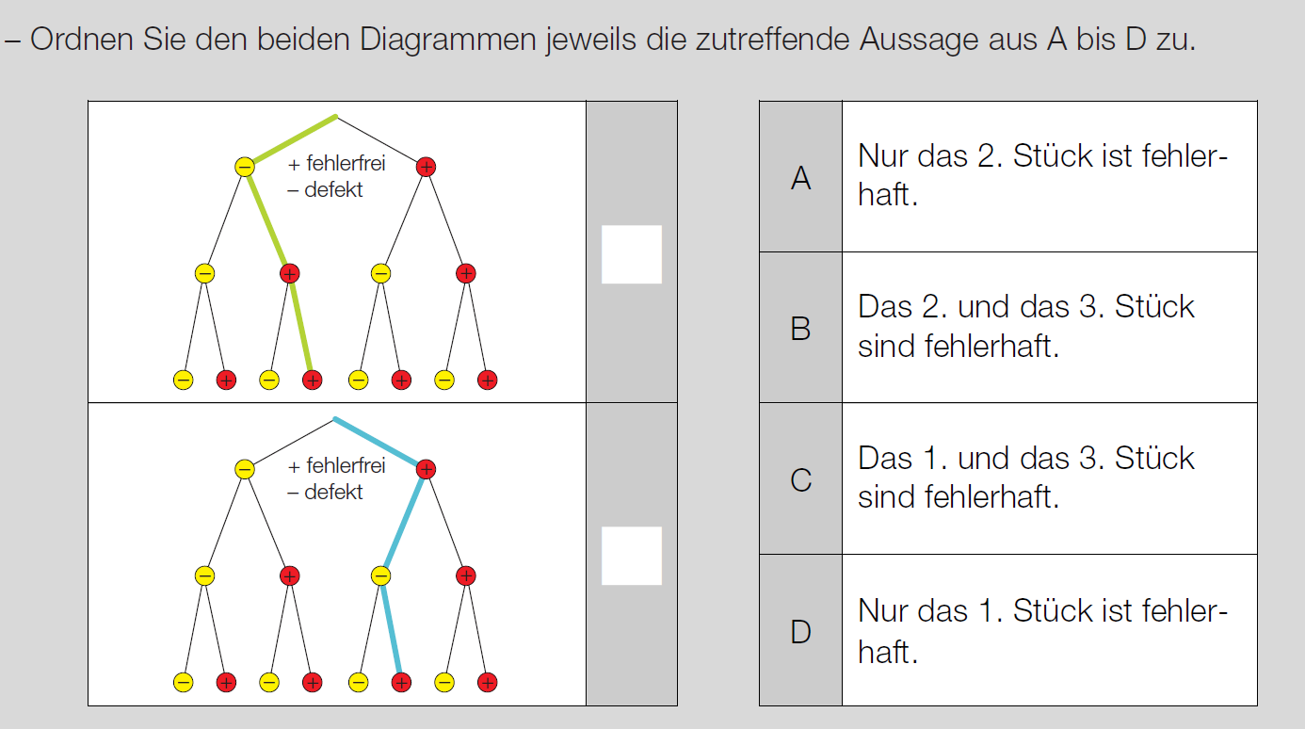
Antwortformate
Zuordnungsformat (2 zu 4):
Aufgabenstellung:

Slide 26
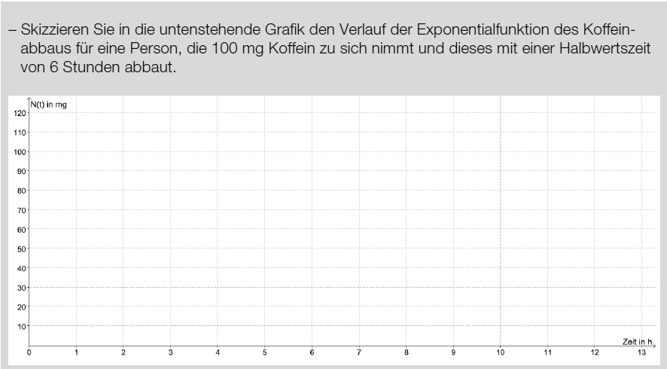
Antwortformate
Konstruktionsformat:

Slide 27
Antwortformate
Vorteile:
Differenziertere Kompetenzabfrage
Formulierungsschwierigkeiten können entschärft werden
Erhöhung der Beurteilungsgenauigkeit
Vereinfachung in der Auswertung
Nachteile:
Ratewahrscheinlichkeit

Slide 28
Technologieeinsatz – Formelsammlungen
Festgelegte Mindestanforderung für die zu verwendende Technologie:
Darstellung von Funktionsgraphen
Lösen von Gleichungen und Gleichungssystemen
Matrizenrechnung
Statistische Funktionen: Kenngrößen, Regression und Korrelation
Wahrscheinlichkeitsverteilungen
Numerische Integration
Erlaubte Formelsammlungen:
Approbierte Formelsammlungen für den BHS-Bereich

Slide 29
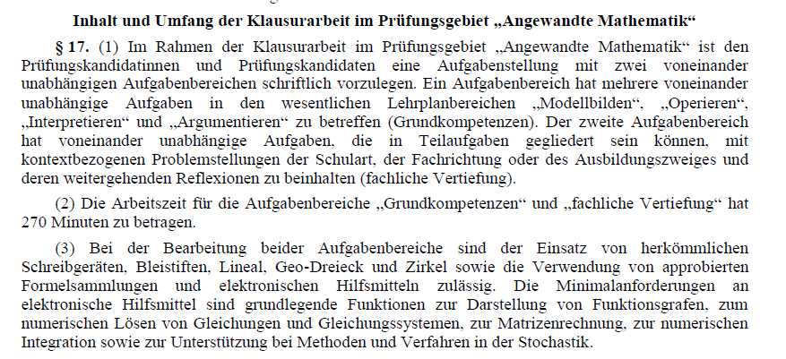
Technologieeinsatz – Formelsammlungen
Prüfungsordnung für die SRDP in AM:

Slide 30
Beurteilung SRDP AM vgl. Erlass BMBF-17.200/0166/II/2014

Slide 31
Beurteilung
Definition der „wesentlichen Bereiche“:
Die "wesentlichen Bereiche" werden für jedes Klausurheft separat festgelegt. Dabei wird zwischen Teil A - und Teil B nicht unterschieden.
Ein Expertenteam bewertet im Standard Setting jeden vergebenen Punkt mithilfe des 4-stufigen Kompetenzstufenrasters.
Durch diese Bewertung erhält jeder vergebene Punkt in einem Klausurheft eine Komplexitätsstufe. Daraus ergibt sich die Gesamtschwierigkeit eines Klausurhefts.
Die Summe der unabhängig erreichbaren Punkte in den Kompetenzstufen 1 und 2 ergeben die Punkteanzahl für die "wesentlichen Bereiche“.

Slide 32
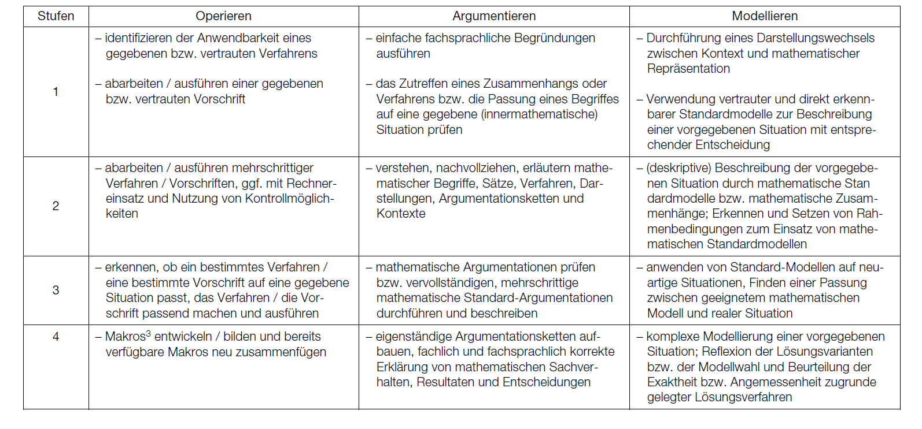
Kompetenzstufenraster

Slide 33
Beurteilung SRDP AM
Beispiel aus einem Klausurheft
 |  | Kompetenzbereich A | Kompetenzbereich B
 | Summe | 1, 2 und (u) | 3, 4 oder (a)
Teil A | 25 | 15 | 10
Teil B | 24 | 13 | 11
total | 49 | 28 | 21
Beurteilungsschlüssel:
Sehr gut | 43 – 49 Punkte
Gut | 36 – 42 Punkte
Befriedigend | 28 – 35 Punkte
Genügend | 22 – 27 Punkte
Nicht genügend | 0 – 21 Punkte

Slide 34
Beurteilung
Gesamtbeurteilung
Nach der Punkteermittlung soll die Arbeit nochmals ganzheitlich qualitativ betrachtet werden
Verbal begründeter Beurteilungsvorschlag unter Zuhilfenahme des Punkteschemas und der ganzheitlichen Betrachtung

Slide 35
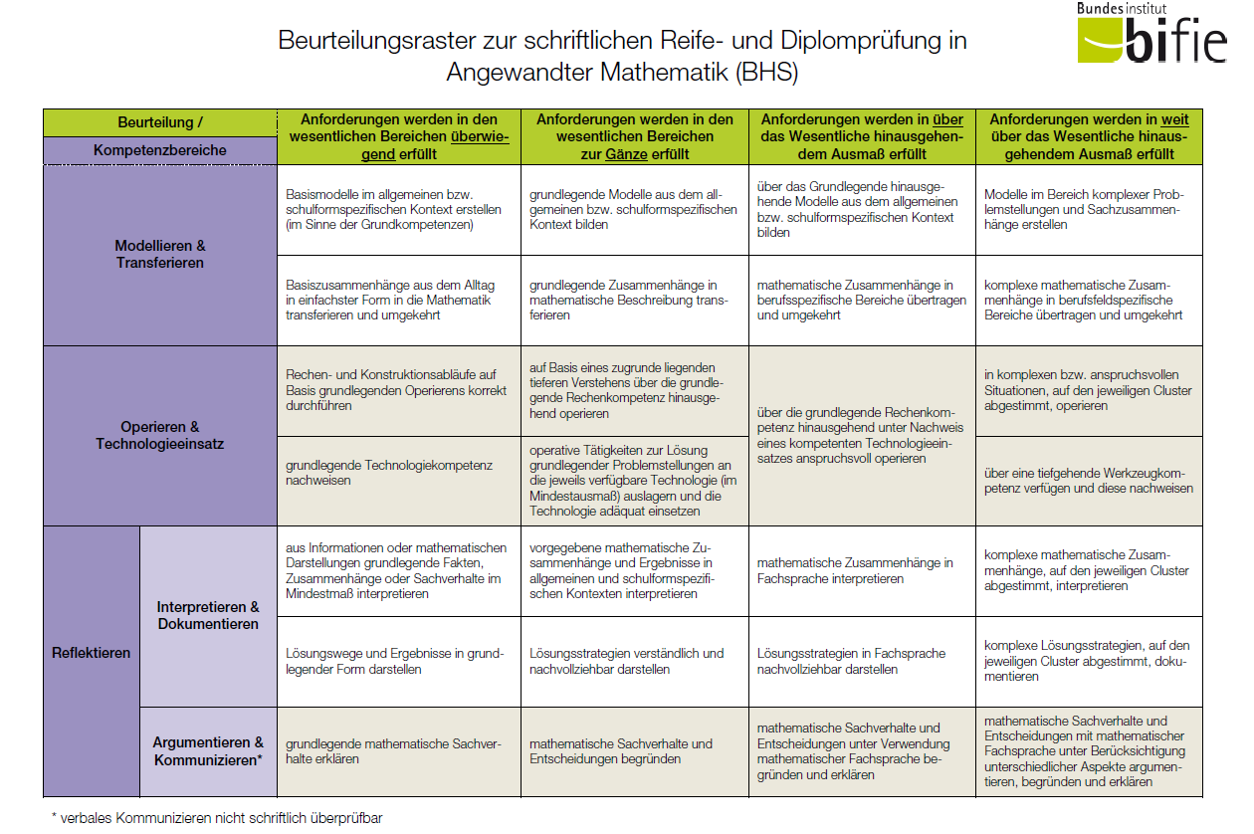
Beurteilungsraster www.bifie.at/node/2046

Slide 36
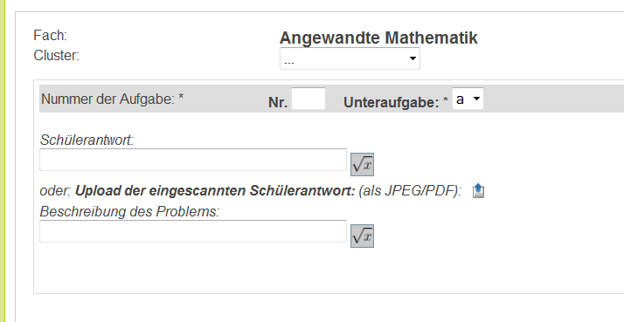
Korrekturhilfestellung SRDP AM
Handreichung für Korrektoren/innen
Helpdesk:
Telefon-Hotline

Slide 37
Begleitmaßnahmen SRDP-AM
BIFIE Website
Infos zur SRDP, Newsletter, Konzeptpapiere
Informationsveranstaltungen:
TTTs
BIFIE
Übungsmaterial:
Aufgabenpool
Ehemalige Prüfungstermine
Probeklausur:
Im Jänner per Post an alle BHS zugestellt
.
Veröffentlichung auf der Website: 15.4.2015
Aufgabenerstellungsseminare:
PH Tirol / PH OÖ / PH Wien

Slide 38
Kompensationsprüfung
www.bifie.at/node/2315

Slide 39
Einführung der Kompensationsprüfungen
2014
2015
AHS verpflichtend im Rahmen den SRDP
2016
verpflichtend für alle im Rahmen der SRDP
BHS im „Optionenmodell“
Optionenmodell Stiftsgymnasium St. Paul Liese Prokop Privatschule
AHS im SV, wenn bewusst gewählt

Slide 40
Kompensationsprüfung als Wahlmöglichkeit
Kandidat/in wählt Kompensationsprüfung freiwillig
Kandidat/in kann alle negativen Klausuren an einem Termin durch Kompensationsprüfungen verbessern
Kandidat/in wählt keine Kompensationsprüfung  nächster schriftlicher Klausurtermin
Kandidat/in wählt Kompensationsprüfung und erkrankt
 nächster schriftlicher Klausurtermin
Kandidat/in mit mehreren 5er wählt 1 Kompensationsprüfung und
 hebt sich eine Klausurwiederholung für Herbst auf

Slide 41
Anmeldung zur Kompensationsprüfung
Kandidat/in:
Anmeldung spätestens drei Tage nach Bekanntgabe der schriftlichen negativen Klausurergebnisse Anmeldung schriftlich in der Schule
Administration:
Keine Bedarfsmeldung ans Bifie notwendig
Aufgabenpaket mit einer fixen Anzahl wird geliefert

Slide 42
Termine für standardisierte Klausurfächer
Kompensationsprüfungstermine für standardisierte Klausurfächer zentral festgelegt durch BMBF – angesetzt vor dem mündlichen Teil der Reifeprüfung
Aufgabenstellungen liefert das BIFIE
Kompensationsprüfungstermine für nicht-standardisierte Klausurfächer entweder ebenfalls an den zentral festgelegten Terminen oder im Rahmen des mündlichen Teils der Reifeprüfung
Aufgabenstellungen kommen von Prüferinnen und Prüfern an der Schule

Slide 43
Kompensationsprüfungen zu standardisierten Klausurfächern
Fächer AHS: Fächer BHS: D/Kroatisch, Slowenisch, Ungarisch D/Slowenisch M, E, F/I/SP, Gr/Lat AM, E, F/I/SP
Übermittelung der Aufgabenstellungen via Download
Prüfungstermin 2015: 1. und 2. Juni 2015
Direktion für Sicherheit und Geheimhaltung der Prüfungsangaben verantwortlich.

Slide 44
Prüfung/Sicherheit & Geheimhaltung
Vorbereitungszeit: mindestens 30 Minuten
Prüfungszeit: maximal 25 Minuten
Prüfung ist nicht öffentlich
Alle Angaben und Unterlagen aus Prüfungs- und Vorbereitungsraum entfernen und einsammeln

Slide 45
Aufsicht und Räume
Trennung von Prüfungs- und Vorbereitungsraum
Aufsicht für Vorbereitungsraum wichtig – pro Vorbereitungsraum 1 Aufsichtsperson
mehrere Fächer können in einem Raum vorbereitet werden
Trennung von bereits geprüften und noch zu prüfenden Kandidat/innen bedenken

Slide 46
Zusammensetzung der Kommission
Kommission setzt sich zusammen aus:
Fachprüfer/in
Fachbeisitzer/in
Direktor/in
KV
Vorsitzende/r
Konferenz nach drei K oder jeweils nach Halbtag möglich.

Slide 47
Konzept der Aufgabenerstellung
3 oder 4 unabhängige Teilaufgaben
Inhalt: Teil A und Teil B
Handlungskompetenzen: Möglichst breite Streuung
Verpflichtende verbale (mündliche) Fragestellungen
Kein zusammenhängender Kontext

Slide 48
Verpflichtende verbale Fragestellungen
Werden dem Kandidaten/ der Kandidatin nicht zusammen mit der Aufgabenstellung vorgelegt
Werden dem Kandidaten/ der Kandidatin erst im Rahmen des Prüfungsgespräches gestellt
Vertiefende Fragestellung
Beurteilungssicherheit

Slide 49
Gesamtbeurteilung nach absolvierter Kompensationsprüfung
Beurteilung § 38 SchUG
(5) Sofern im Rahmen einer Vorprüfung Teilprüfungen abgelegt wurden, hat die Prüfungskommission der Vorprüfung auf Grund der gemäß Abs. 1 festgesetzten Teilbeurteilungen die Beurteilung der Leistungen des Prüfungskandidaten in diesen Prüfungsgebieten festzusetzen. Sofern im Rahmen der Klausurprüfung bei negativer Beurteilung einer Klausurarbeit eine zusätzliche mündliche Kompensationsprüfung abgelegt wurde, hat die Prüfungskommission der Hauptprüfung auf Grund der Teilbeurteilung der Klausurarbeit mit „Nicht genügend“ und der Teilbeurteilung der mündlichen Kompensationsprüfung die Beurteilung der Leistungen des Prüfungskandidaten im betreffenden Prüfungsgebiet mit „Befriedigend“, „Genügend“ oder „Nicht genügend“ festzusetzen.

Slide 50
SRDP Angewandte Mathematik
https://www.bifie.at/node/81
Dieter Hebenstreit
d.hebenstreit@bifie.at
+43-664-80011-4052
Marianne Turner
m.turner@bifie.at
+43-664-80011-4028

